Slide 1
Aplikacija za organizaciju demosa za računarske praktikume te predavanja i snimanja na doktorskom i aktuarskom studiju
Željka Baća, Nora berdalović, DOMINIK HORVAT I NIKOLA KAŠNAR

Slide 2
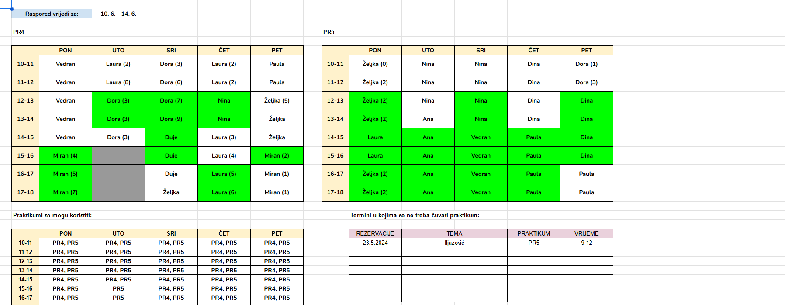
Cilj aplikacije
pomoć oko organizacije demosa za dežurstva u praktikumima te za snimanja i prijenos predavanja na doktorskom i aktuarskom studiju

Slide 3

Baza podataka
Baza sadrži 4 tablice
- demosi
- obavijesti
- postani_info
- postani_termini

Slide 4
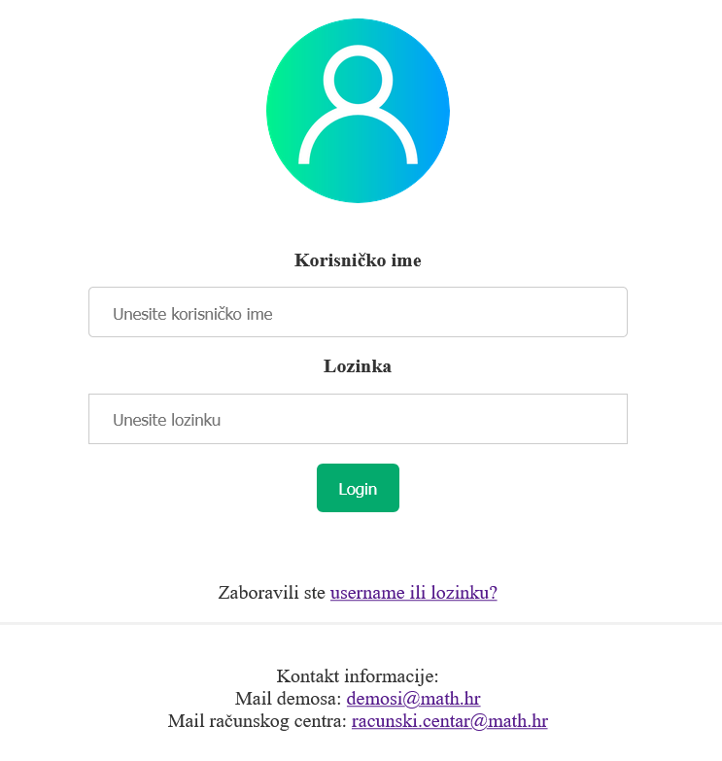
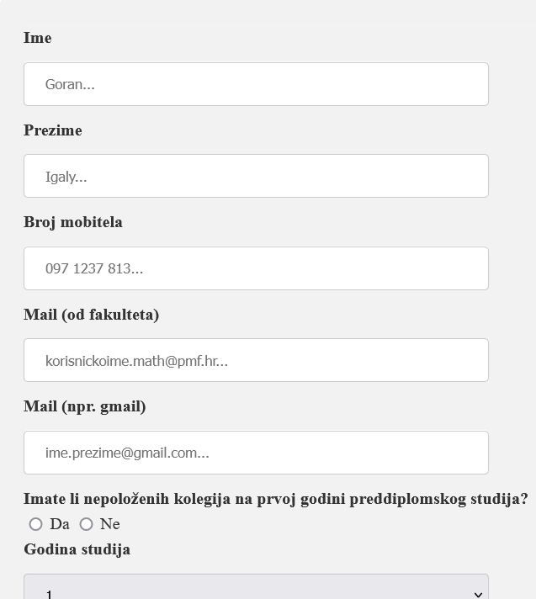
Početna stranica

Slide 5
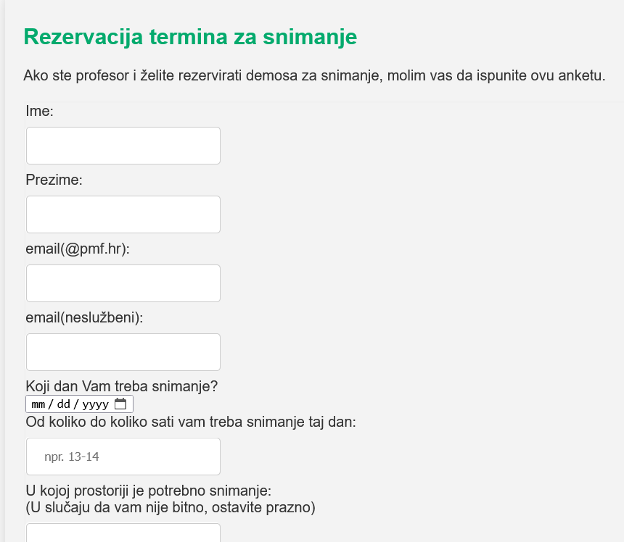
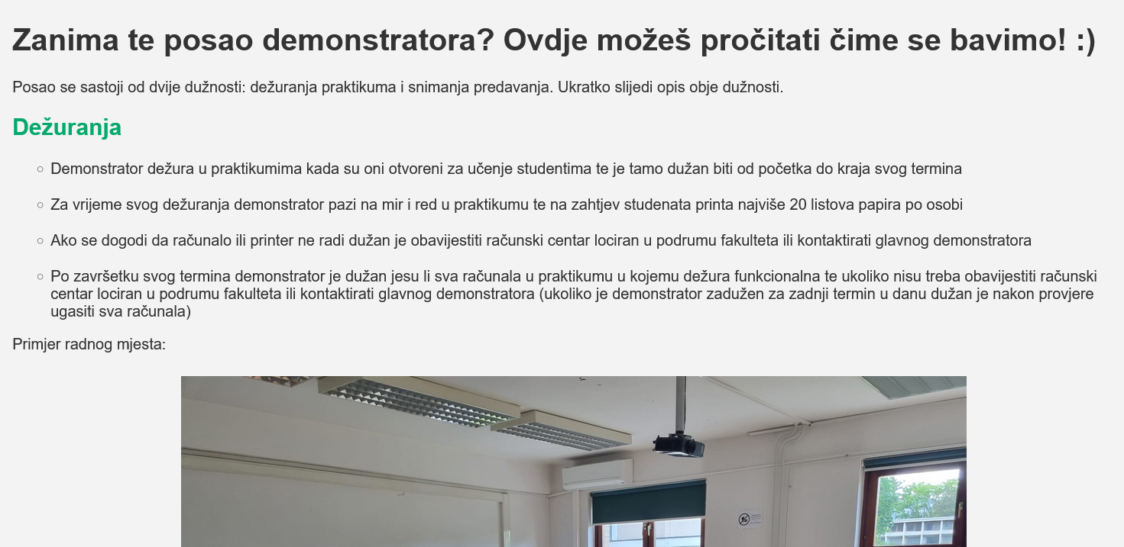
Početna stranica

Slide 6
Uloge
Admini i demosi

Slide 7
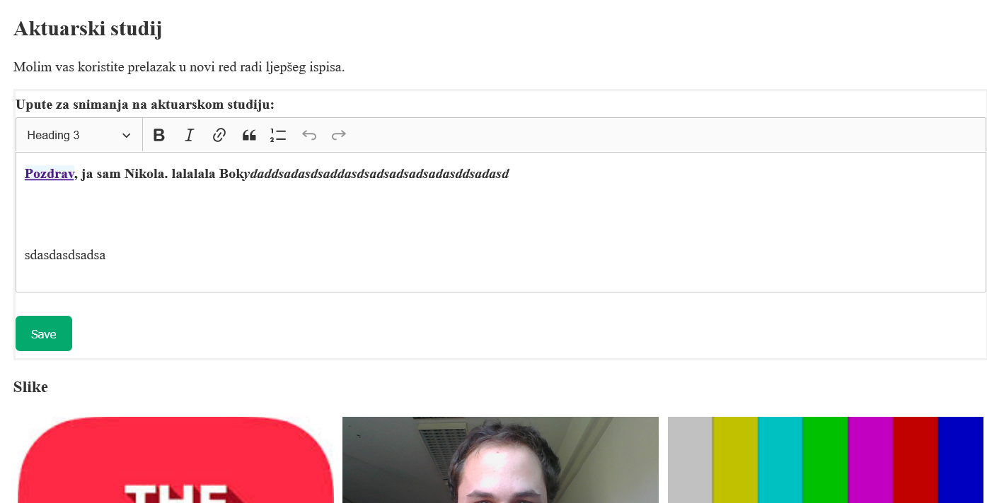
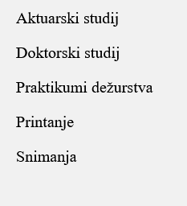
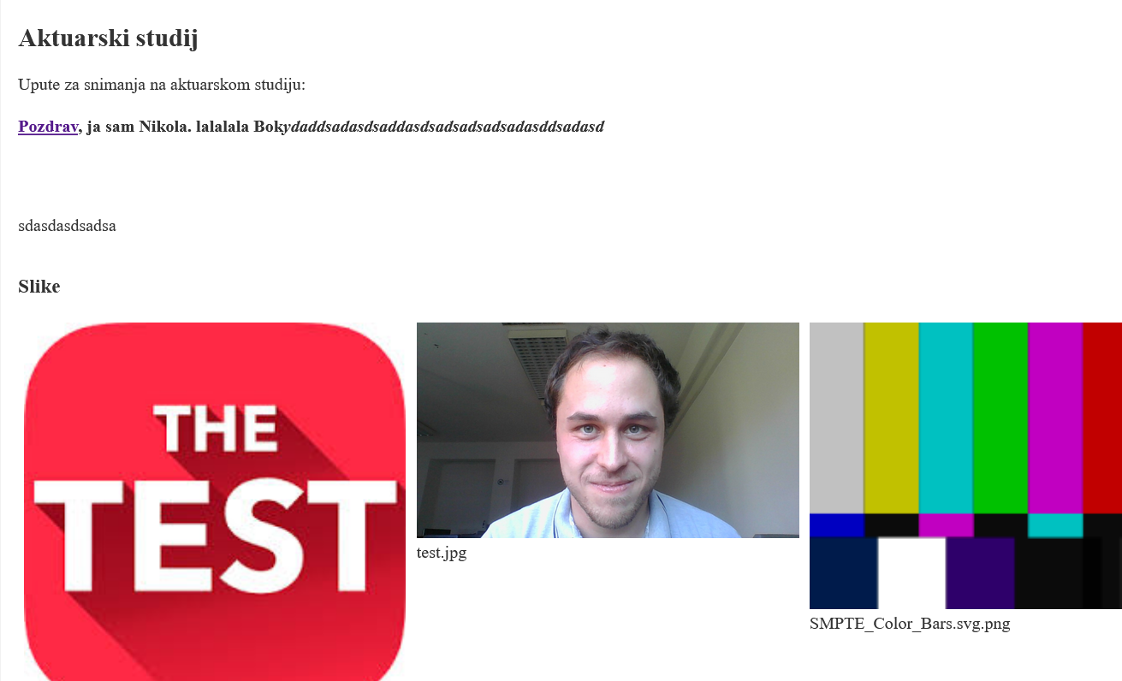
Upute

Slide 8

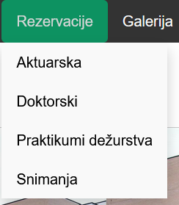
Rezervacije

Slide 9
Izvještaj

Slide 10
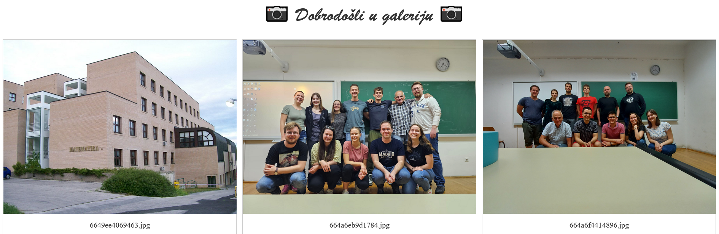
Galerija

Slide 11
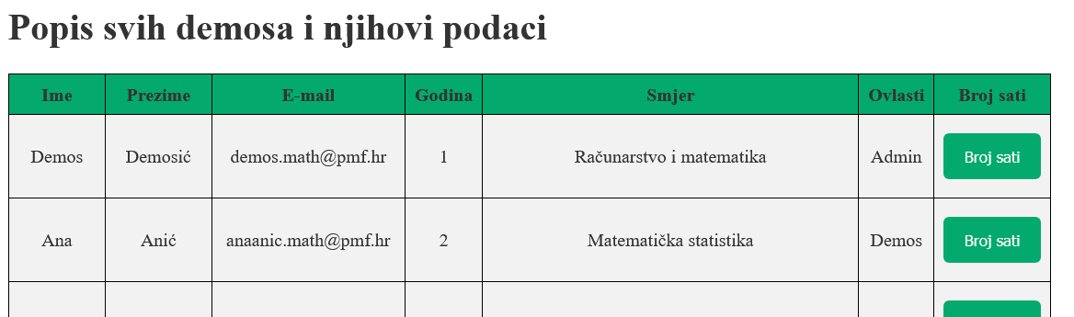
Popis svih demosa

Slide 12
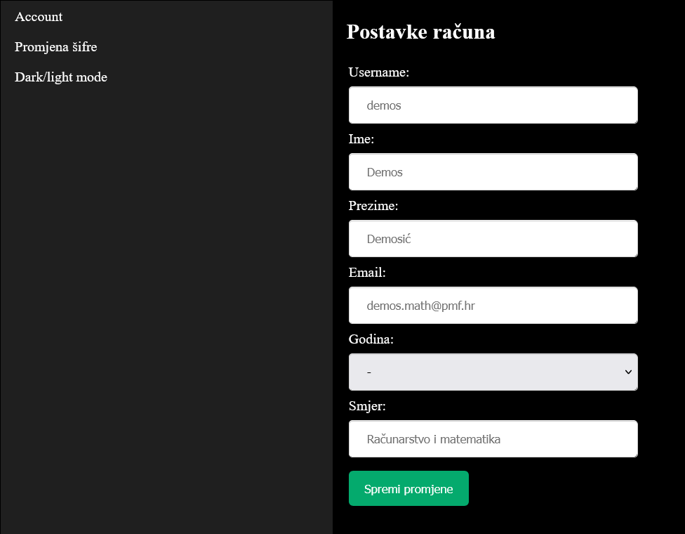
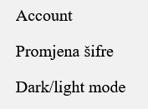
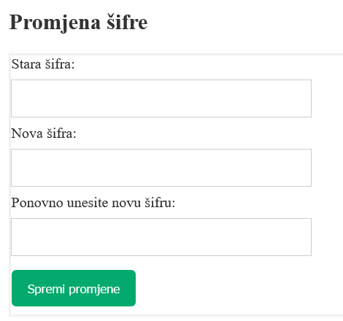
Postavke

Slide 13
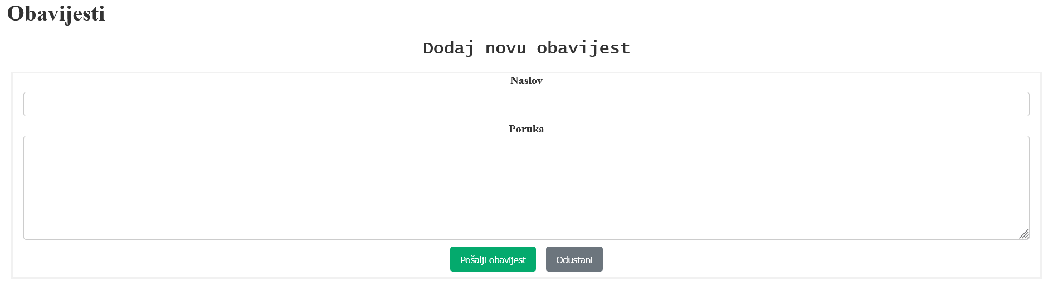
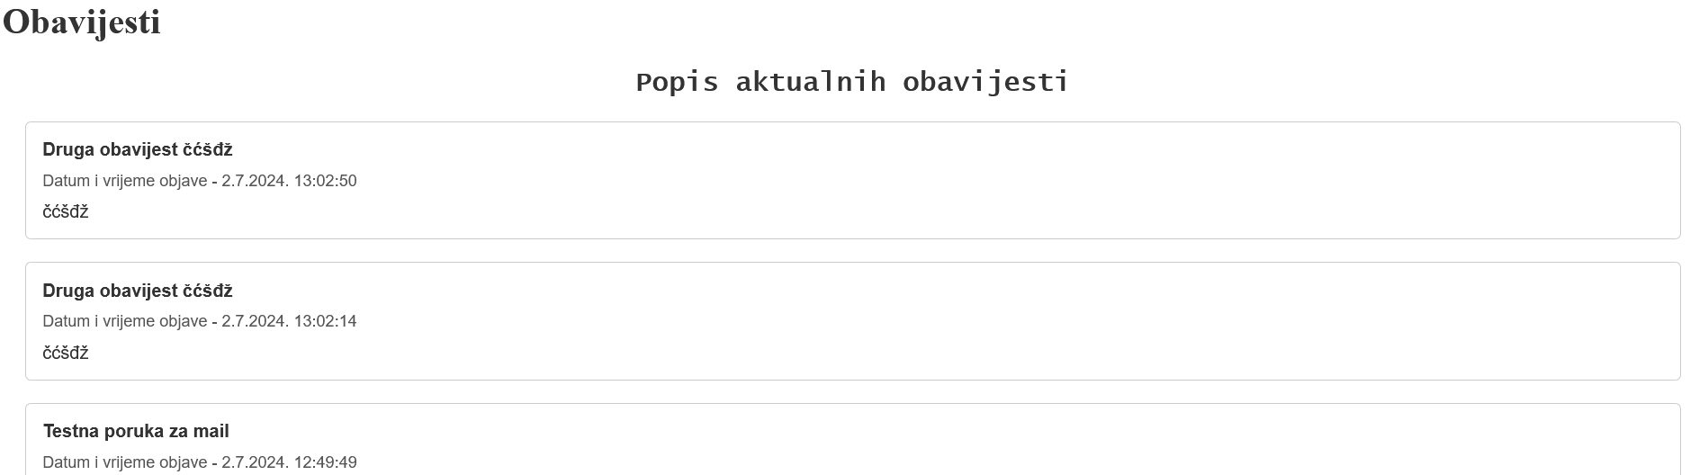
Obavijesti

Slide 14
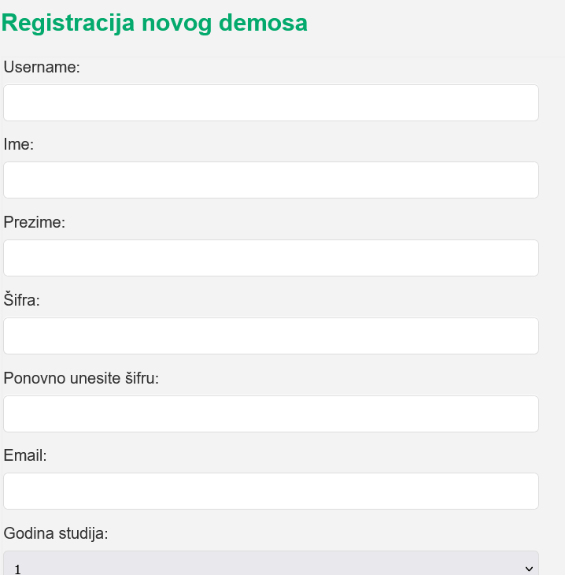
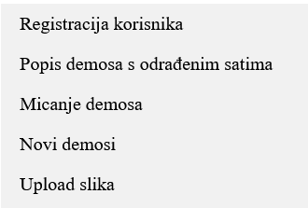
Admin postavke

Slide 15
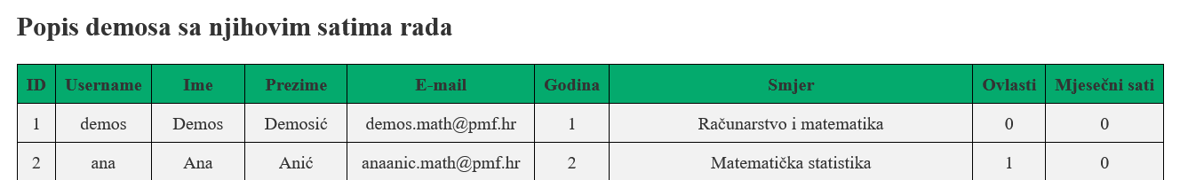
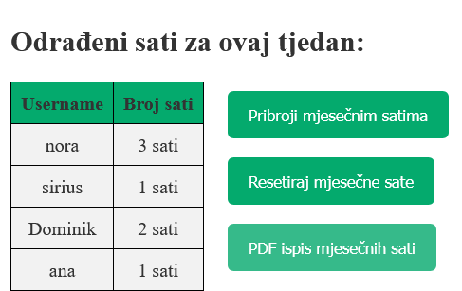
Admin postavke

Slide 16
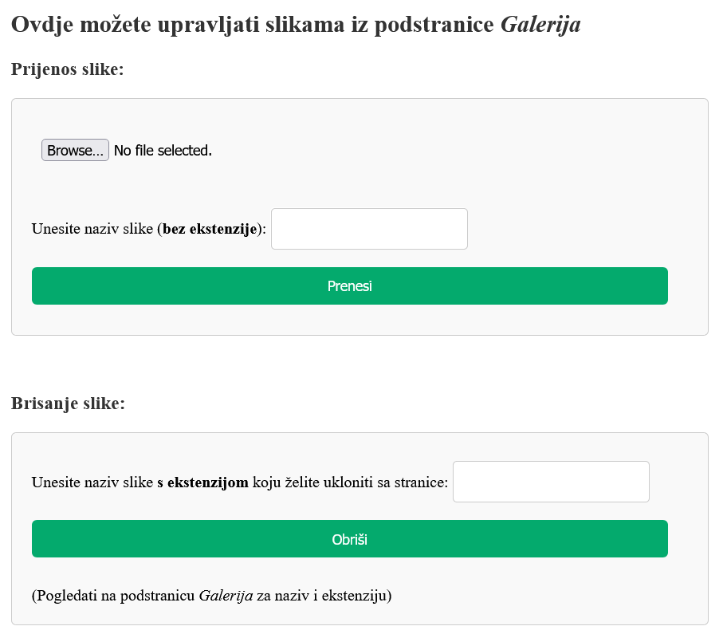
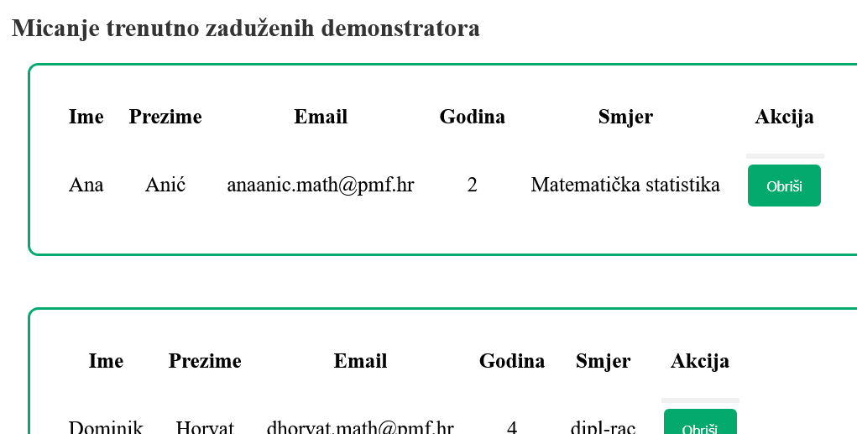
Admin postavke

Slide 17
HVALA NA PAŽNJI!

